Slide 1

MathKGZ --
Бир орундуу ондуктар - аралаш – Жыдымай!
Окуучулар суроолорго эң тез жооп берүү үчүн мелдешет (бирге бир, командалары менен, өз орундарында же алдыңкы орунда).
Окуучулар доскага же өз дептерге жазып корсото алышат.
Өтө татаал/жеңил суроо слайддарын алдын ала өчүрүп салыңыз.
Музыканы баштоо үчүн каалаган жерди чыкылдатыңыз, андан кийин суроону көрсөтүү үчүн "Өттү" чыкылдатыңыз, анан жоопту көрсөтүү үчүн кайра басыңыз.
Бул оюнда үн бар!

Slide 2


Жыдымай !
Ондук арифметика

Slide 3
Туура жооп = 1 упай
Эң тез! = 1 упай

Slide 4
Даярсызбы?
Кеттик

Slide 5
$$2.3+1.5=$$
3.8

Slide 6
Даярсызбы?
Кеттик

Slide 7
$$2.2+4.6=$$
6.8

Slide 8
Даярсызбы?
Кеттик

Slide 9
$$4.8−3.5=$$
1.3

Slide 10
Даярсызбы?
Кеттик

Slide 11
$$7.5−1.4=$$
6.1

Slide 12
Даярсызбы?
Кеттик

Slide 13
$$0.2×0.9=$$
0.18

Slide 14
Даярсызбы?
Кеттик

Slide 15
$$0.1×0.6=$$
0.06

Slide 16
Даярсызбы?
Кеттик

Slide 17
$$3.6÷0.6=$$
6

Slide 18
Даярсызбы?
Кеттик

Slide 19
$$7.2÷0.8=$$
9

Slide 20
Даярсызбы?
Кеттик

Slide 21
$$2.3−1.8=$$
0.5

Slide 22
Даярсызбы?
Кеттик

Slide 23
$$2.4÷0.8=$$
3

Slide 24
Даярсызбы?
Кеттик

Slide 25
$$0.7+4.5=$$
5.2

Slide 26
Даярсызбы?
Кеттик

Slide 27
$$0.9×0.5=$$
0.45

Slide 28
Даярсызбы?
Кеттик

Slide 29
$$5.8+3.7=$$
9.5

Slide 30
Даярсызбы?
Кеттик

Slide 31
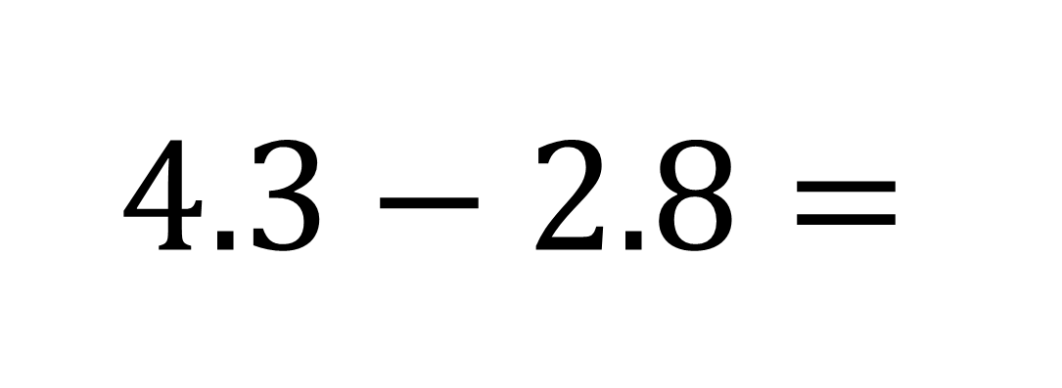
$$4.3−2.8=$$
1.5

Slide 32
Даярсызбы?
Кеттик

Slide 33
$$2.4×0.5=$$
1.2

Slide 34
Даярсызбы?
Кеттик

Slide 35
$$16.4÷0.4=$$
41

Slide 37
Суроолор барбы?
Комментарийлер?
Сунуштар?
…же ката таптыңызбы!?
Турдуу пикирлер учун ыраазычылык билдиребиз.
Сураныч, электрондук кат жөнөтүңүз:
mathematicskgz@gmail.com

